Slide 1
Chapter 5. 두 변수 자료의 요약
두 범주형 변수의 요약
그림을 통한 두 연속형 변수의 요약
수치를 통한 두 연속형 변수의 요약
엑셀을 이용한 분석

Slide 2
1. 두 범주형 변수의 요약
분할표 (Contingency Table)
두 변수가 모두 범주형에 속하는 경우 사용
한 변수에 대한 범주는 왼쪽에, 또 다른 변수에 대한 범주는 위쪽에
표시하고 두 변수의 범주들이 교차하는 칸(cell)마다 각 변수의 범주를
동시에 갖는 관측값들을 세어 그 칸의 돗수로 삼는다.
* 분할표
② ① | 찬성 | 미결정 | 반대 | 합계
남 | 112 | 36 | 28 | 176
여 | 84 | 68 | 72 | 224
합 | 196 | 104 | 100 | 400
: 2 * 3 분할표
칸 (cell)

Slide 3
1. 두 범주형 변수의 요약
* 상대돗수 분할표
분석하고자 하는 목적에 따라 분할표를 다양하게 정리할 수 있다.
② ① | 찬성 | 미결정 | 반대 | 합계
남 | 0.28 | 0.09 | 0.07 | 0.44
여 | 0.21 | 0.17 | 0.18 | 0.56
합 | 0.49 | 0.26 | 0.25 | 1
①
②
찬성
미결정
반대
①
②
찬성
미결정
반대
합계
남
0.57
0.35
0.28
남
0.64
0.20
0.16
1.00
여
0.43
0.65
0.72
여
0.38
0.30
0.32
1.00
합
1.00
1.00
1.00
남, 여에 따라 찬성, 미결정, 반대 비율을 확인하기 위함.
찬성, 미결정, 반대 항목에서 각각 남, 여 비율을 확인하기 위함.

Slide 4
2. 그림을 통한 두 연속형 변수의 요약
산점도 (Scatter Diagram)
변수 X를 수평축에 놓고 변수 Y를 수직축에 놓은 후에 각 관측값의 짝
을 좌표 위에 표시함으로써 얻게 되는 그림
두 변수간의 관계를 시각적으로 대략 파악
관측값들이 직선이나 곡선의 띠를 형성하고 있는지, 또는 특별한 경향이
없이 관측값들이 흩어져 있는지 등을 알 수 있음
Ex) x축:광고비용(억원), y축: 판매량

Slide 5
3. 수치를 통한 두 연속형 변수의 요약
표본상관계수 (Sample Correlation Coefficient)
두 변수간의 직선의 관계의 정도를 측정.
두변수 (x,y)에 대하여 관측값 n개의 짝 (x₁,y₁),(x₂,y₂),…(x_{n},y_{n})이 주어질
때 상관계수는 다음과 같이 계산된다.
상관계수의 특징
1.
2. >0 : 양의 상관관계 (기울기 : 양수)
3. <0 : 음의 상관관계 (기울기 : 음수)
4. 의 절대값이 클수록 직선의 관계가 강하다

Slide 6
3. 수치를 통한 두 연속형 변수의 요약
상관관계와 인과관계
상관계수 값이 크다고 해서 항상 높은 인과관계를 갖는 것은 아니다.
항목에 따라서 두 변수의 관계에 영향을 주는 잠재변수가 있을 수 있다.
공분산
두 확률변수 x 와 y 가 각각의 평균을 중심으로 하여 같은 방향으로의
변화정도를 의미한다. (즉, 두 확률 변수의 관계의 방향을 나타냄.)
공분산 > 0 - 양의 관계, 공분산 < 0 - 음의 관계
공분산은 두 변수의 단위에 따라 달라지기 때문에 두 확률변수 사이의
종속성 정도를 판단하기에는 한계가 있기에 상관계수 사용

Slide 7
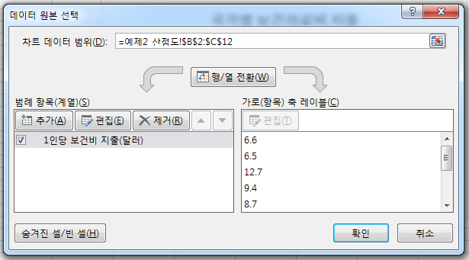
4. 엑셀을 이용한 분석
[예제 2]
GDP대비 보건의료비 지출비중과 1인당 보건비지출의 산점도를 그려라.
산점도 그리기
- 차트마법사를 선택
1단계: 분산형 차트 선택->2단계:데이터 선택->3단계: 축의 제목이나
범례의 위치 지정->4단계:차트의 위치 후 [확인]

Slide 8
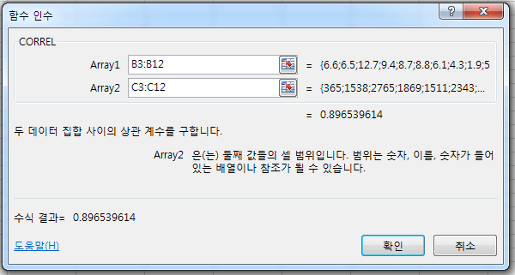
4. 엑셀을 이용한 분석
[예제 4]
예제2에서 GDP대비 보건의료비 지출비중과 1인당 보건비 지출액수의
표본상관계수를 구하라.
표본상관계수 구하기
- 함수 마법사를 선택
[함수범주]에서 [통계] 선택->[함수이름]에서 [CORREL] 선택->
함수인수에 Array1과 Array2에 X와 Y의 값을 입력

Slide 9
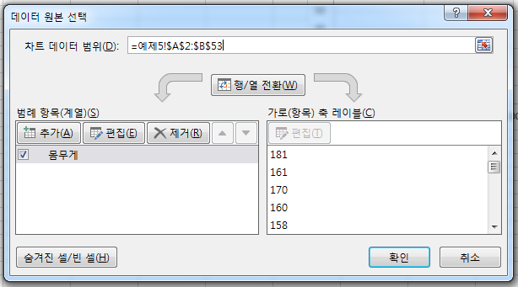
4. 엑셀을 이용한 분석
[예제 5] 산점도
산점도 그리기
- 차트마법사를 선택
1단계에서 분산형 차트 선택
2단계에서 데이터 선택
3단계에서 축의 제목이나
범례의 위치 지정
4단계에서 차트의 위치 후 [확인]
결과를 보면 산점도가 한쪽으로
몰려 있음.
X축의 범위 조절

Slide 10
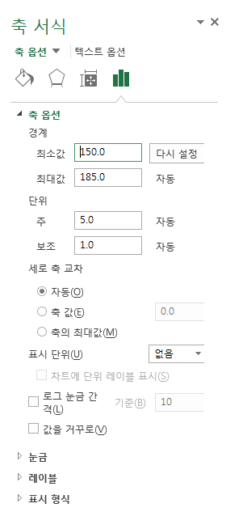
4. 엑셀을 이용한 분석
[예제 5] 산점도
[X(값) 축]에서 [축서식]-[눈금]의 탭을 선택
- 최소값을 150으로 함
[Y(값) 축]에서 [축서식]-[눈금]의 탭을 선택
- 최소값을 30으로 함

Slide 11
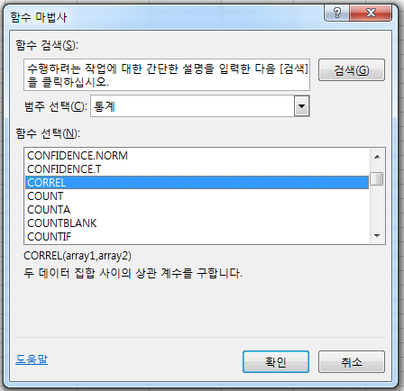
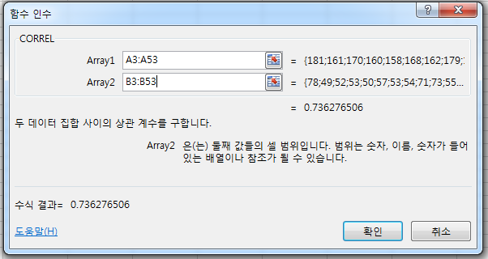
4. 엑셀을 이용한 분석
[예제 5] 상관계수 I
표본상관계수 구하기
- 함수 마법사를 선택
[함수범주]에서 [통계] 선택
[함수이름]에서 [CORREL] 선택
함수인수에 Array1과 Array2에
X와 Y의 값을 입력
표본상관계수 = 0.736277출력

Slide 12
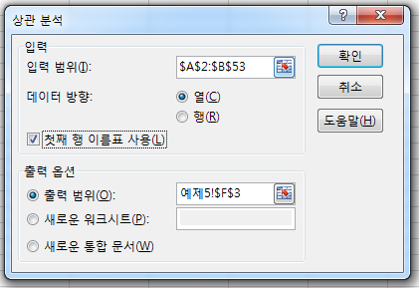
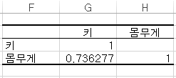
4. 엑셀을 이용한 분석
[예제 5] 상관계수 II
‘통계데이터분석’ 도구에서의 상관분석 이용
예) X, Y 두 변수의 상관계수 계산
1) ‘데이터’ 메뉴의 ‘데이터분석’ 도구에서 ‘상관분석’을 선택
2) 대화상자에 변수의 입력범위를 적는다.데이터 방향은 ‘열’(세로 방향)이고
첫째 행 이름표 사용 선택
3) 확인을 누르면 2*2의 행렬로 나타난다.

